Slide 1
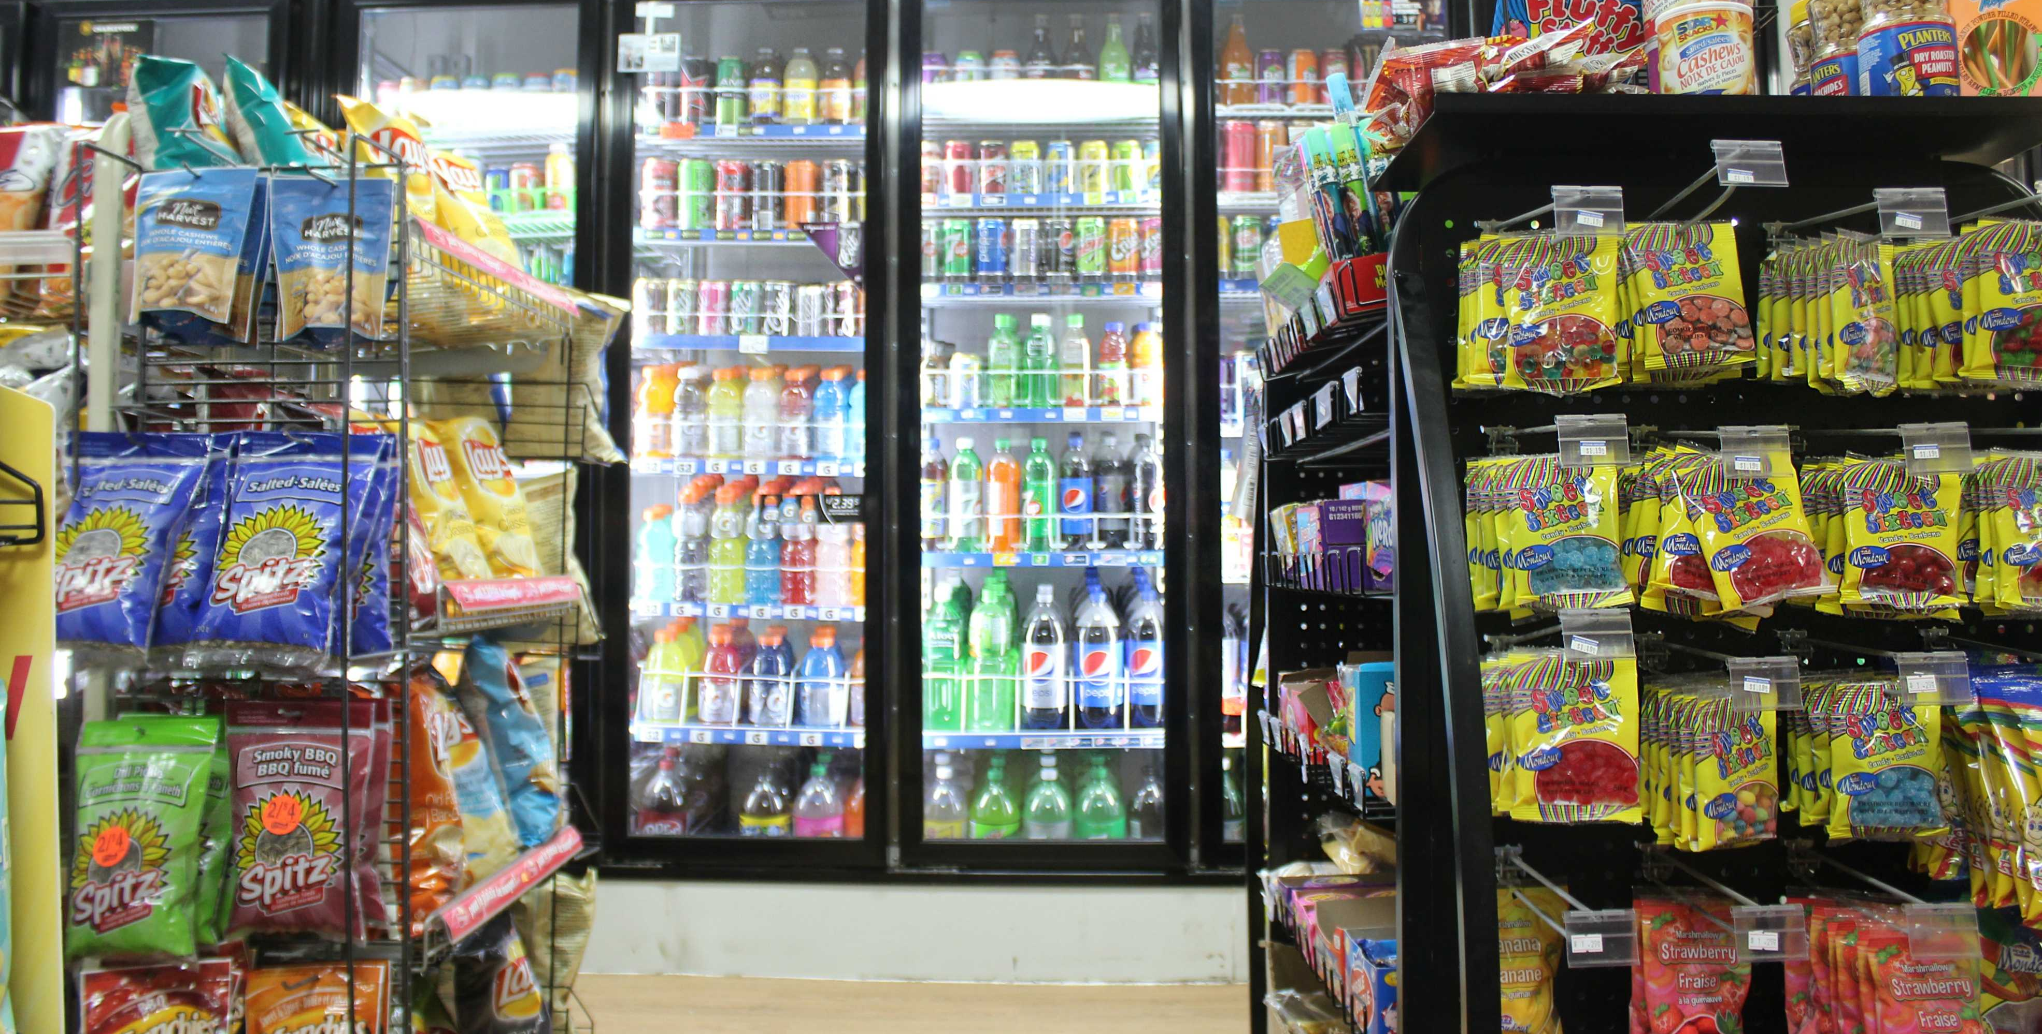
SIMP
Stooyboard fait par Olivier Lessard

Slide 2
